Slide 1
PUBLIC SPEAKING
BY :
DRS. MANAP SOLIHAT, M.Si

Slide 2
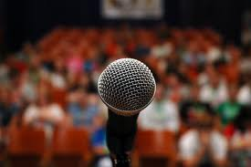
MENGAPA BELAJAR PUBLIC SPEAKING
BAGIAN DARI KOMPETENSI BIDANG KOMUNIKASI
EKSISTENSI DIRI
PELUANG MERAIH SUKSES

Slide 3
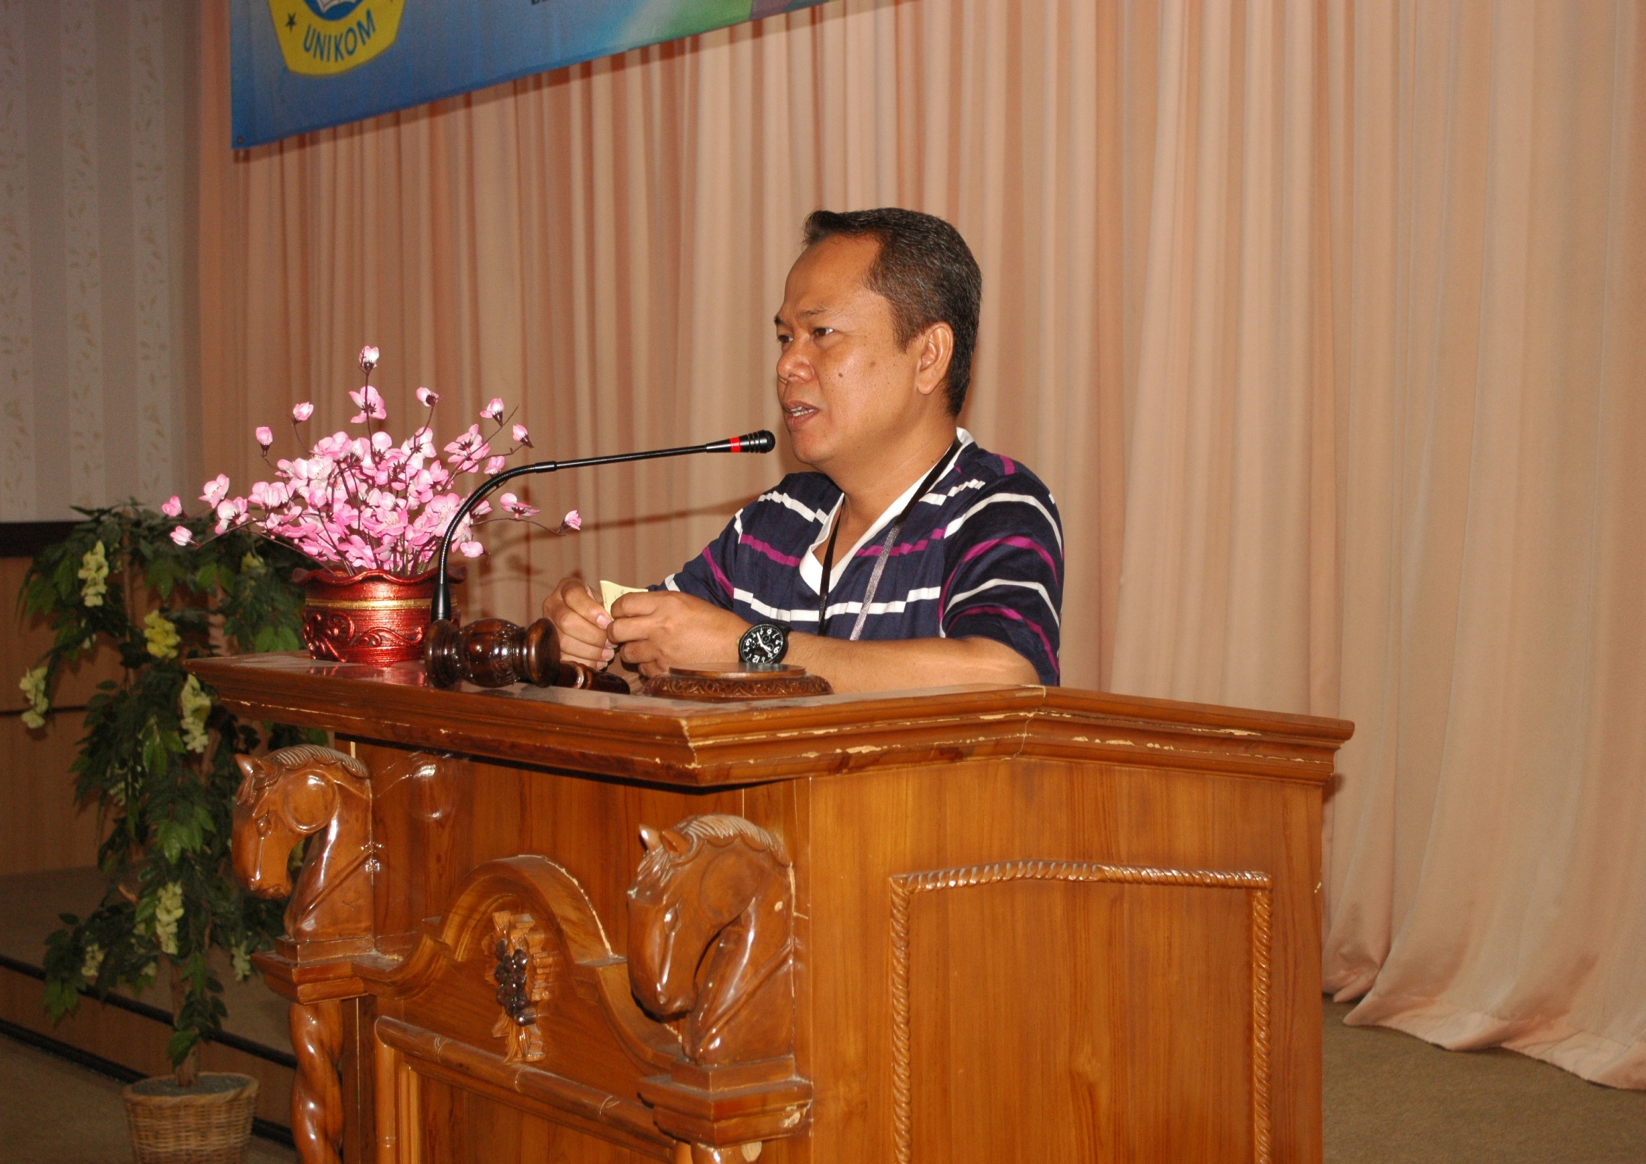
DARI MANA MULAI BELAJAR PUBLIC SPEAKING ??
D I P A K S A
B I A S A
B I S A

Slide 4
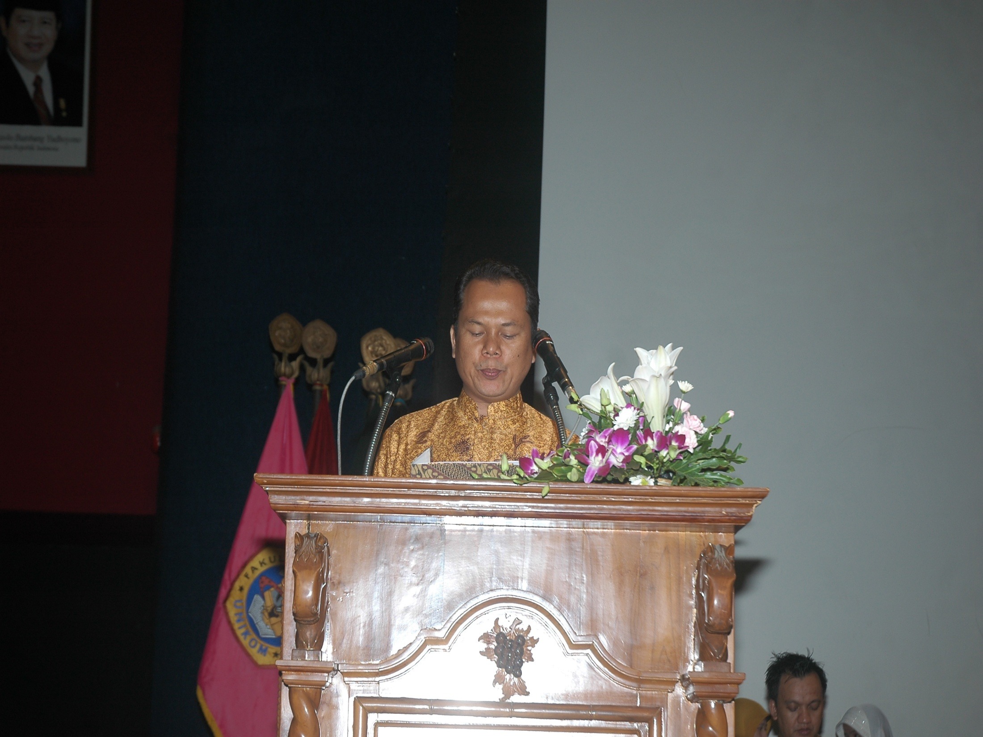
APA MODAL BISA PUBLIC SPEAKING
BERANI
PERCAYA DIRI

